Slide 1
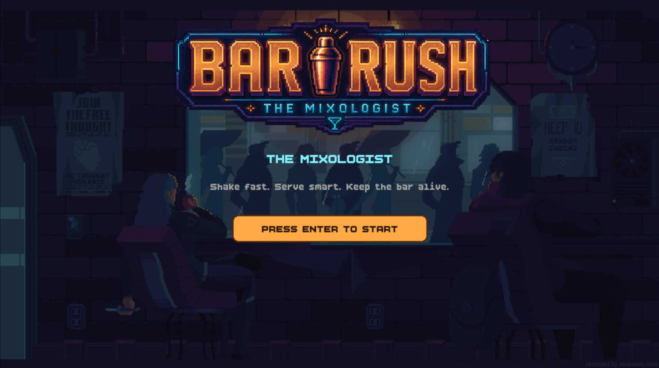
Highlights
• Phục vụ khách dưới áp lực thời gian
• Pha đồ uống bằng kéo-thả + lắc shaker
• Đọc vị khách qua mood dialogue
• Search recipe bằng autocomplete
• Chấm điểm theo độ chính xác công thức
Khách
Ngồi / chờ / timeout
Pha chế
Rót, lắc, serve
Algorithm
Gameplay gắn với DSA
Bar Rush: The Mixologist

Slide 2
BAR RUSH: THE MIXOLOGIST
Highlights
• Phục vụ khách dưới áp lực thời gian
• Pha đồ uống bằng kéo-thả + lắc shaker
• Đọc vị khách qua mood dialogue
• Search recipe bằng autocomplete
• Chấm điểm theo độ chính xác công thức
Khách
Ngồi / chờ / timeout
Pha chế
Rót, lắc, serve
Algorithm
Gameplay gắn với DSA
Bar Rush: The Mixologist

Slide 3
2. Gameplay loop và bức tranh tổng thể
1
2
3
4
5
6
Khách xuất hiện
Ngồi / xếp hàng
Order / Mood
Search recipe
Mix & Shake
Serve & Score
Spawn theo thời gian
Seat hoặc chờ ngoài cửa
Gọi món trực tiếp hoặc mô tả cảm xúc
Tra công thức thật nhanh
Rót nguyên liệu, lắc shaker
Phục vụ khách, tính điểm
Algorithm
Khách chờ → Queue
Khách gấp nhất → MinHeap
Mood dialogue → Inverted Index
Search recipe → Trie
Inventory → Merge Sort
Leaderboard → Quick Sort
Bar Rush: The Mixologist

Slide 4
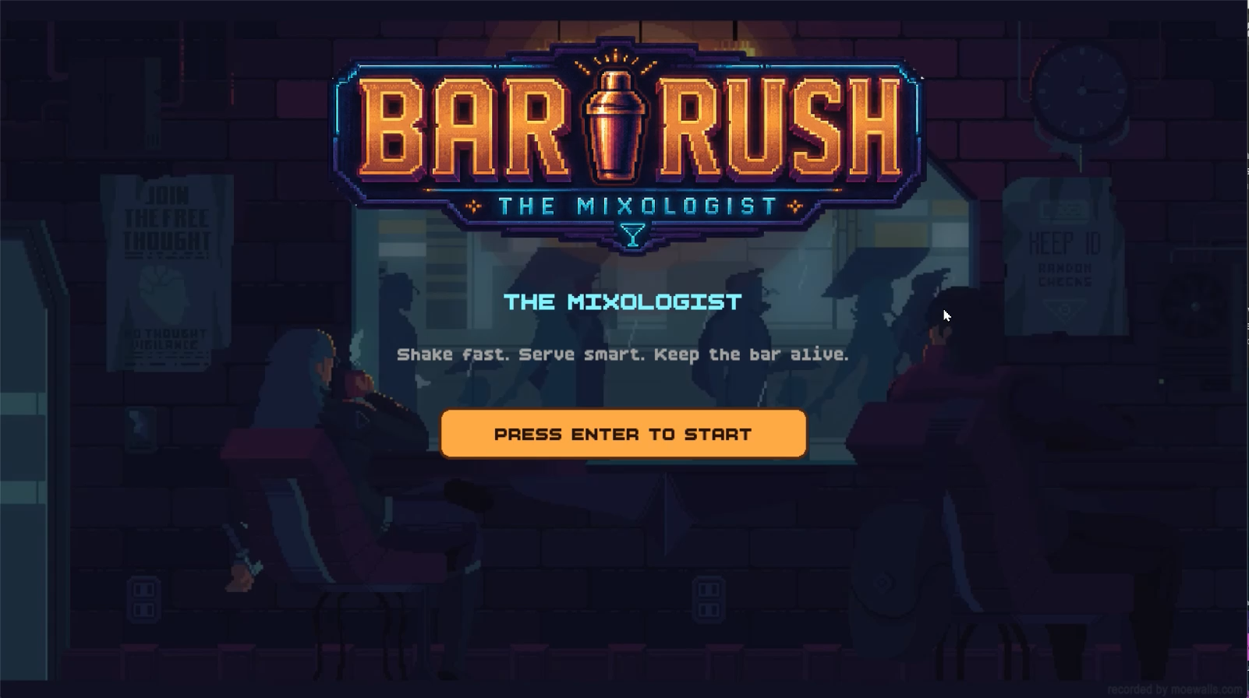
Bar Rush: The Mixologist

Slide 5
3. Customer
GAMEPLAY
ALGORITHM
Bài toán trong game
Queue
Hàng chờ
C1
C2
C3
C4
FIFO
C7
C6
C5
→
C8
Ghế tại quầy
A
B
C
D
MinHeap
C2
12s
Cách game giải quyết
C1
25s
C4
18s
Queue
MinHeap
Khách chờ ngoài cửa
Khách đang ngồi tại quầy
C3
40s
Bar Rush: The Mixologist

Slide 6
3. Customer
GAMEPLAY
ALGORITHM
Bài toán trong game
Queue
Hàng chờ
C1
C2
C3
C4
FIFO
C8
C7
C6
→
C5
Ghế tại quầy
A
B
C
D
MinHeap
C2
8s
Cách game giải quyết
C1
22s
C4
15s
Queue
MinHeap
Khách chờ ngoài cửa
Khách đang ngồi tại quầy
C3
38s
Bar Rush: The Mixologist

Slide 7
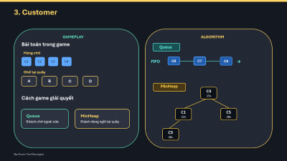
3. Customer
GAMEPLAY
ALGORITHM
Bài toán trong game
Queue
Hàng chờ
C9
C1
C2
C3
C4
FIFO
C8
C7
C6
→
Ghế tại quầy
A
B
C
D
MinHeap
C4
15s
Cách game giải quyết
C1
22s
C5
28s
Queue
MinHeap
Khách chờ ngoài cửa
Khách đang ngồi tại quầy
C3
38s
Bar Rush: The Mixologist
C6
30s

Slide 8
3. Customer
GAMEPLAY
ALGORITHM
Bài toán trong game
Queue
Hàng chờ
C1
C2
C3
C4
FIFO
C9
C8
C7
→
C6
Ghế tại quầy
A
B
C
D
MinHeap
C4
10s
Cách game giải quyết
C1
20s
C5
24s
Queue
MinHeap
Khách chờ ngoài cửa
Khách đang ngồi tại quầy
C3
35s
C6
30s
Bar Rush: The Mixologist

Slide 9
4. Mood order: khách không gọi tên món, khách nói tâm trạng
GAMEPLAY
ALGORITHM
Ví dụ tình huống
Inverted Index: mood → tags → cocktail
“Cho tôi thứ gì đó mạnh và đắng...”
1
...
Mood text
“Cho tôi thứ gì đó mạnh và đắng...”
“Tôi cần một ly xanh và sảng khoái...”
2
Extracted tags
strong
bitter
“Pha cho tôi thứ gì đó nhiệt đới và trái cây...”
3
Index lookup
strong
→ Martini, Manhattan, Margarita
strong
→ Martini, Manhattan, Margarita ...
bitter
→ Martini, Manhattan, Algonquin
blue
→ Blue Monday, China Blue ...
4
Match score
Martini
2
fruity
→ Cosmopolitan, Mai Tai, Reggae Punch ...
Manhattan
2
Margarita
1
Algonquin
1
Suggested: Martini / Manhattan
Bar Rush: The Mixologist

Slide 10
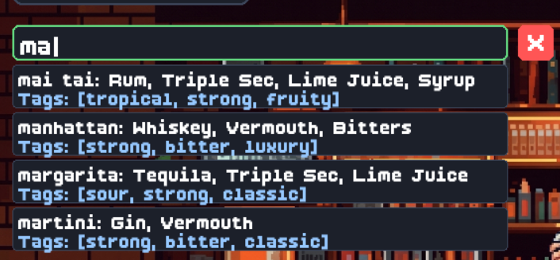
5. Search recipe thật nhanh với Trie
GAMEPLAY
ALGORITHM
Trie / Prefix Tree
Mỗi cạnh = 1 ký tự. Node cuối prefix là “cửa vào” để lấy mọi recipe bên dưới.
r
→ Margarita / Martini
Ma...
root
m
a
Search:
i
→ Mai Tai
Margarita
n
→ Manhattan
Martini
Mai Tai
Quy trình chạy khi người chơi gõ:
insert(recipe)
Nạp tên món vào cây: Margarita, Martini, Mai Tai…
search_prefix("ma")
Đi theo từng ký tự m → a. Sai ký tự nào thì trả về rỗng.
DFS từ node “a”
Thu thập toàn bộ node is_end=True trong cây con.
return results
Đổ danh sách vào SearchBar để user chọn / pin công thức.
Độ phức tạp:
tìm prefix O(L) + duyệt kết quả O(K)
L = độ dài từ khóa, K = số recipe khớp
Bar Rush: The Mixologist

Slide 11
6. Mixing engine: pha chế, nhận diện món và chấm điểm
GAMEPLAY
ALGORITHM
Chuỗi thao tác của người chơi
LiquidShaker + identify_drink()
Accuracy
≤10% error → x1.5 | ≤20% → x1.0 | ≤30% → x0.7
1
Kéo chai vào shaker
2
Rót nguyên liệu
3
Đậy nắp & lắc
4
Serve khách
Bar Rush: The Mixologist

Slide 12
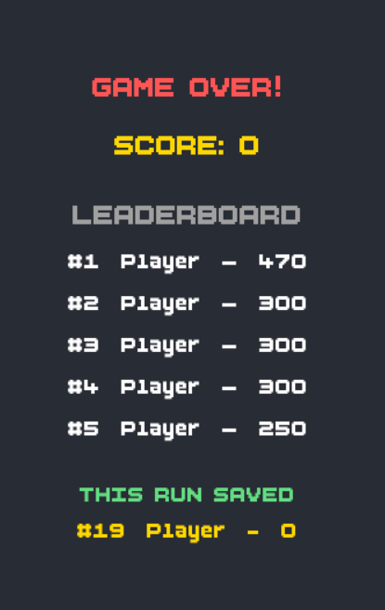
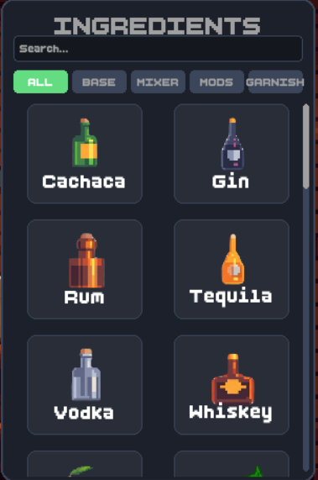
7. Inventory và leaderboard: dữ liệu phải được sắp xếp hợp lý
INVENTORY
LEADERBOARD
Algorithm: Merge Sort
Algorithm: Quick Sort
Sắp xếp ổn định theo 2 bước: name rồi type.
Nhờ tính stable, trong cùng type các item vẫn giữ thứ tự A–Z.
Bảng điểm được sắp giảm dần theo score để xếp hạng ngay sau khi ván chơi kết thúc.
base: Gin, Rum, Vodka
mixer: Lime Juice, Soda Water
modifier: Campari, Vermouth
Bar Rush: The Mixologist

Slide 13
8. Kiến trúc code: tách gameplay, algorithm và UI
game_logic.py
algorithms.py
settings.py
ui.py
GameState CustomerManager MixingEngine
MinHeap Queue Trie Inverted Index Sorts
Constants Ingredients Recipes Mood dialogues
Renderer SearchBar Inventory Shaker UI
main.py
Game loop Event / Update / Draw
Bar Rush: The Mixologist

Slide 14
Thank you for listening!
Bar Rush: The Mixologist

